Slide 1
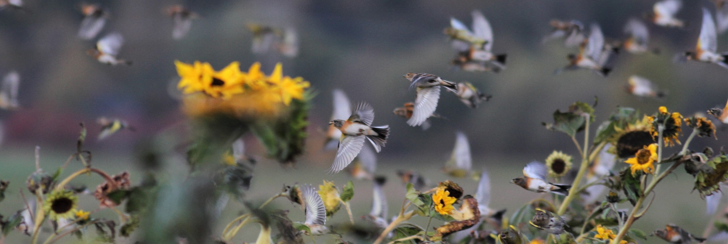
Biologisk mångfald i åkerlandskapet
Greppa näringen 17A, Biologisk mångfald i åkerlandskapet
Notes:
Presentation uppdaterad i 14 oktober 2026.
Foto: Petter Halldén, jordbruksverket.

Slide 2
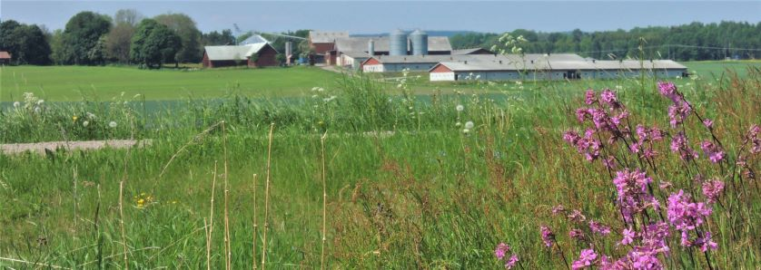
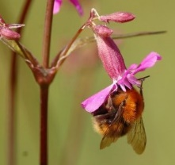
Biologisk mångfald i åkerlandskapet
Biologisk mångfald innebär att vi har ett landskap med många olika naturtyper, olika arter och en stor genetisk variation inom arter.
Det handlar om vilda växter, djur och svampar, samt om odlade växter, jordbrukets husdjur och deras livsmiljöer.
Den här modulen fokuserar på biologisk mångfald i åkerlandskapet
Foto: Petter Haldén
Notes:
En bild på blommande tjärblomster och en gård i bakgrunden.
En närbild på en åkerhumla på tjärblomster
Foto: Petter Haldén

Slide 3
Innehåll
Inledning bild 4 – 10
Pollinerande insekter bild 12 – 14
Naturliga fiender bild 15
Nedbrytare bild 16
Fåglar bild 17 - 19
Vilt bild 20
Åtgärdstabell bild 21 – 23
Åtgärder bild 24 – 58
Mer kunskap bild 59 – 60

Slide 4
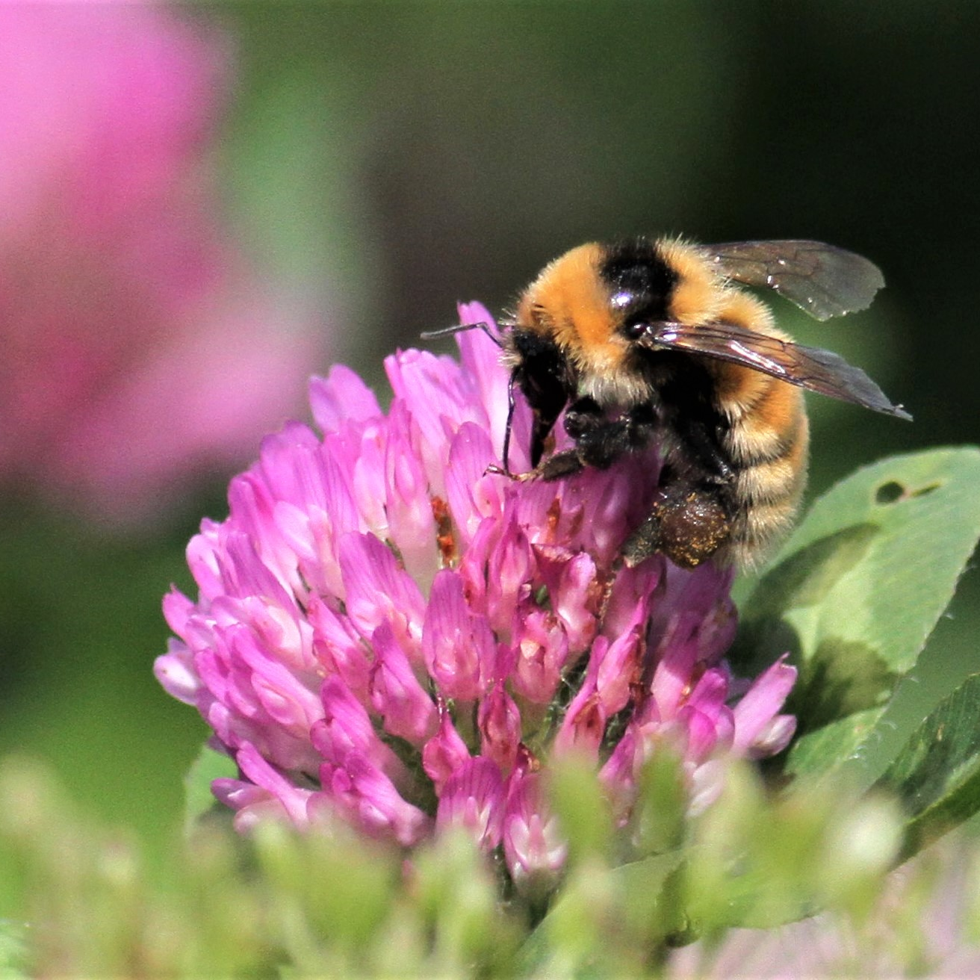
Varför åtgärder för biologisk mångfald?
Människan är beroende av väl fungerande ekosystemtjänster som jordmånsbildning, pollinering och kontroll av skadeinsekter
Biologisk mångfald är en försäkring inför framtiden
Människor mår bra i ett artrikt och varierat landskap
Alla arter har ett egenvärde
Foto: Petter Haldén
Notes:
Vi inleder med att motivera lantbrukaren till att vilja göra åtgärder för biologisk mångfald. Vi vill att rådgivaren är medveten om hur biologisk mångfald och ekosystemtjänster förhåller sig till varandra. När det står ”underlagsmaterial bildspel” längst ned så vet ni att det är från det material som rådgivaren använder för köksbordsamtalet.

Slide 5
Om biologisk mångfald och ekosystemtjänster
Biologisk mångfald är: ”Variationsrikedomen bland levande organismer och innefattar förutom mångfald av arter, även variation inom arter och av hela ekosystem”
”Biologisk mångfald är variationsrikedomen bland levande organismer av alla ursprung, inklusive från bland annat landbaserade, marina och andra akvatiska ekosystem och de ekologiska komplex i vilka dessa organismer ingår; detta innefattar mångfald inom arter, mellan arter och av ekosystem.”
Ekosystemtjänster är:
”Den nytta som biologisk mångfald har för människan”
”Ekosystemtjänster är alla produkter och tjänster som ekosystemen ger människan och som bidrar till vår välfärd och livskvalitet.”
Notes:
I korthet så är biologisk mångfald allt liv medan ekosystemtjänster är den nytta som biologisk mångfald har för människan.

Slide 6
Ekosystemtjänster vs Biologisk mångfald
En mycket liten del av alla arter utför direkta ekosystemtjänster
Men de arter som inte bidrar till ekosystemtjänster har lika stor rätt att få finnas som alla andra
Vi vet dessutom inte idag vilka arter som vi kan ha nytta av i framtiden
Notes:
För det är faktiskt så att med nuvarande kunskap så skulle vi klara många av de här med en mycket begränsad biologisk mångfald. T ex pollinering av jordbruksgrödor skulle vi av allt att döma klara med i stort sett honungsbin och några humlearter. Det går ju att köpa humlebon till och med idag som ni vet. Stark utveckling i intensivt odlade områden i västra Europa att ersätta vilda pollinatörer med husdjur. Det är väldigt lätt att bara fokusera på nyttoaspekten med biologisk mångfald, men varför skall vi bara bevara den biologiska mångfald som vi vet gör nytta för människor? Ska bara de nyttiga få finnas?

Slide 7
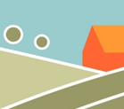
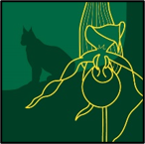

Vi har kommit överens om att biologisk mångfald är viktigt!
Miljömålet ett rikt odlingslandskap
”Odlingslandskapets och jordbruksmarkens värde för biologisk produktion och livsmedelsproduktion ska skyddas samtidigt som den biologiska mångfalden och kulturmiljövärdena bevaras och stärks.”
Sverige undertecknade konventionen om biologisk mångfald (CBD) 1993.
Biologisk mångfald ska bevaras och nyttjas hållbart samt att nyttan som uppstår vid användandet av genetiska resurser ska fördelas rättvist.
Miljömålet ett rikt växt- och djurliv
”Den biologiska mångfalden ska bevaras och nyttjas på ett hållbart sätt, för nuvarande och framtida generationer. Arternas livsmiljöer och ekosystemen sat deras funktioner och processer ska värnas. Arter ska kunna fortleva i långsiktigt livskraftiga bestånd med tillräcklig genetisk variation. Människor ska ha tillgång till god natur- och kulturmiljö med rik biologisk mångfald, som grund för hälsa, livskvalitet och välfärd.”
Notes:
Och det är dessutom förstås så att vi har kommit överens på global nivå och nationell nivå om att biologisk mångfald ska bevaras. Det är stora utmaningar men vi är överens om de grundläggande formuleringarna. Vi ska också ha i minnet att konsumenterna förväntar sig att svenskt lantbruk ska hysa en rik biologisk mångfald.

Slide 8
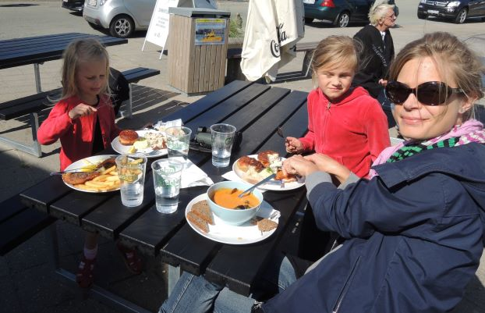
Varför biologisk mångfald?
Konsumenterna har förväntningar på att det svenska odlingslandskapet ska vara livsmiljö för en rik biologisk mångfald.
Konsumenternas förväntningar på artrikt odlingslandskap
Notes:
Foto: Petter Haldén

Slide 9

EU:s biodiversitetsstrategi
EU har utarbetat en biodiversitetsstrategi som utgår från arbetet med konventionen om biologisk mångfald.
Naturen hjälper också företagen: hälften av världens bruttonationalprodukt (BNP) – 40 biljoner euro – är beroende av naturen.
De sex målen i EU:s strategi för biologisk mångfald är:
  Genomföra EU:s Fågel- samt Art- och habitatdirektiv
  Bevara och återställa ekosystem och ekosystemtjänster
  Öka jord- och skogsbrukets bidrag till bevarande och förbättring av den biologiska mångfalden
  Säkerställa hållbar användning av fiskeresurser
  Bekämpa invasiva arter
  Bidra till att motverka förlusten av biologisk mångfald på global nivå
Notes:
Samtliga EU-länders miljöministrar står bakom strategin,
EU:s art- och habitatdirektiv är EU:s främsta styrmedel för att uppnå konventionen om biologisk mångfalds mål om att skydda hotade arter och livsmiljöer (habitat).
Natura 2000 är ett nätverk av skyddade områden i hela EU. I Sverige finns cirka 4000 sådana områden. Målet är att hejda utrotningen av arter och livsmiljöer.

Slide 10

Konventionen om biologisk mångfald
Sverige undertecknade konventionen om biologisk mångfald (CBD) 1993. Sedan dess står Sverige bakom konventionens syfte att
Biologisk mångfald ska bevaras och nyttjas hållbart samt att nyttan som uppstår vid användandet av genetiska resurser ska fördelas rättvist.

Slide 11
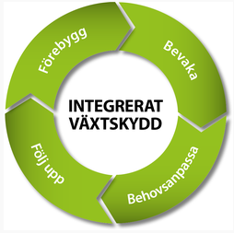
Tillämpa integrerat växtskydd (IPM)
Vad är IPM?
Vad behöver du göra?
Integrerat växtskydd, IPM (Integrated Pest Management), handlar om hållbar användning av kemiska växtskyddsmedel. Genom att kombinera olika typer av åtgärder bekämpar du ogräs, svampsjukdomar och skadeinsekter.
  För att användningen av kemiska växtskyddsmedel ska bli hållbar ska du som odlare:
  Förebygga problem med ogräs och skadegörare genom en god växtföljd, resistenta sorter och anpassad odlingsteknik
  Bevaka utvecklingen av ogräs och skadegörare i fält
  Behovsanpassa insatserna genom att använda icke-kemiska metoder, miljövänliga produkter, anpassa dosen och beakta resistensrisken vid val av växtskyddsmedel
  Följa upp resultatet genom att bedöma hur bekämpningen har fungerat och fundera på vad som kan förbättras.
Läs mer i Jordbruksverkets skrift:
Att förebygga växtskyddsproblem
Greppamodul 13I behandlar integrerat växtskydd.
Notes:
Att behovsanpassa bekämpningen är bra för miljö och ekonomi.
En bild visar en cirkel där det i mitten står ”Integrerat växtskydd” och den texten omges av fyra gröna pilar som bildar en cirkel. I pilarna står: Bevaka, Behovsanpassa, Följ upp och Förebygg.

Slide 12
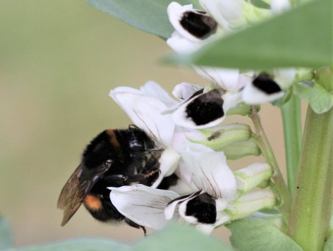
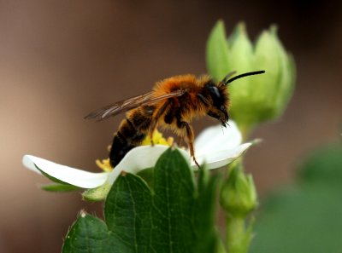
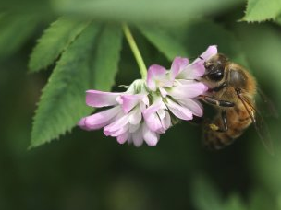
Pollinerande insekter
Pollinering utförs främst av bin. Till bin hör:
Vilda bin
Honungsbin
Humlor
38 arter
Solitärbin
230 arter
1 art
Foto: Petter Haldén
…men också flugor, fjärilar, skalbaggar, fåglar, fladdermöss etc. pollinerar
Notes:
En bild visar en jordhumla i en bönblomma
En bild visar ett sandbi på en jordgubbsblomma
En bild visar ett honungsbi i doftklöver
Foton Petter Haldén

Slide 13
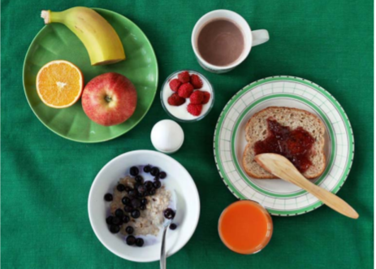
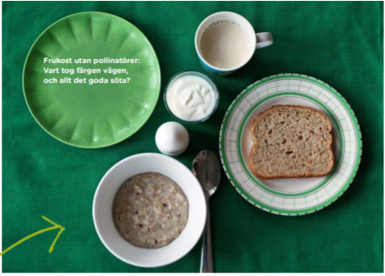
Pollinerande insekter
Insektspollinering av grödor
Ca ¾ av våra grödor är insektspollinerade (helt eller delvis)
Minst ⅓ av skörden globalt sett kommer från grödor som till någon del pollineras av insekter
Insektspollinerade grödor tillför vitaminer, mineraler och smak i vår diet
Foto: Pollinera Sverige
Notes:
En bild till höger visar en tallrik med en halv banan, en halv apelsin och ett äpple, en kopp kaffe, en skål med yoghurt och hallon, ett ägg, en bit bröd med sylt, en tallrik gröt med russin och ett glas juice.
En bild till vänster visar en tom frukttallrik, en tom kaffekopp, en skål med yoghurt utan hallon, ett ägg, en bit bröd utan sylt, gröt utan russin och ingen juice.
Foto: Pollinera Sverige

Slide 14
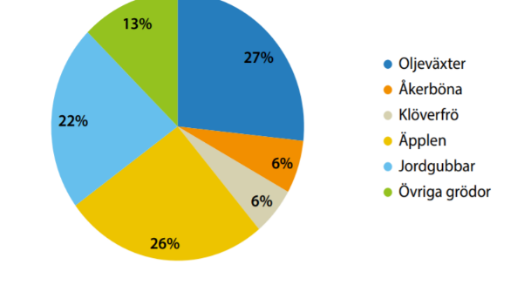
Pollinerande insekter
Värdet av honungsbins pollinering i Sverige
315-641 miljoner kr/år (2019, odlade grödor i Sverige)
Det ekonomiska värdet av honungsbinas pollinering i Sverige fördelat på de grödor där pollineringen har störst ekonomisk betydelse.
Källa: Det ekonomiska värdet av honungsbin i Sverige, JO20:1
Notes:
Utredningen visar att värdet av den svenska honungs- och vaxproduktionen är
323–343 miljoner kronor och värdet av honungsbinas pollinering är 315–641 miljoner kronor.
I beräkningarna används priserna som biodlaren, lantbrukaren eller trädgårdsodlaren får för sina produkter innan förädling.
Butiksvärdet av produkterna är väsentligt högre.
Värdet av honungsbinas pollineringstjänster i Sverige är alltså lika stort eller högre än värdet av honungs- och vaxproduktionen.
Honungsbinas pollinering av äpplen, jordgubbar och oljeväxter har störst ekonomisk betydelse – 75 procent av pollineringens ekonomiska värde härrör
från dessa tre grödor. Odlingen av grödor som behöver eller gynnas av insektspollinering är koncentrerad till slättbygdslänen Skåne, Östergötland och
Västra Götaland medan biodlingen inte är koncentrerad till dessa län i samma utsträckning.
Biodlingen i Sverige har ökat markant sedan sekelskiftet och antalet samhällen uppskattas 2021 till cirka 175 000.
Ett cirkeldiagram visar värdet av binas pollinering fördelat på oljeväxter, åkerböna, klöverfrö, äpplen, jordgubbar och övriga grödor.

Slide 15
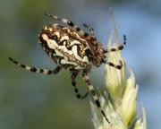
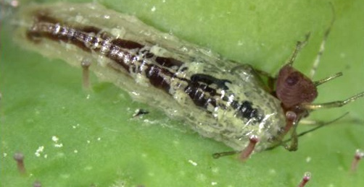
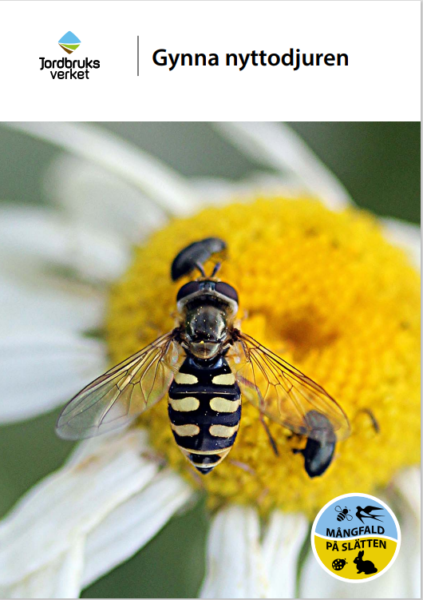
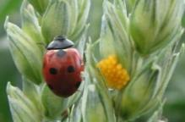
Naturliga fiender till skadegörare
Naturliga fiender kan minska behovet av kemisk bekämpning eftersom de äter eller parasiterar på skadegörare. Exempel på naturliga fiender i åkerlandskapet är:
Blomflugor Rovflugor
Gallmyggor Rovkvalster
Guldögonsländor Rovsteklar
Jordlöpare Skinnbaggar
Kortvingar Spindlar
Nyckelpigor Tvestjärtar
Parasitsteklar
Läs mer om nyttodjur här:
Faktabladssamling Gynna nyttodjur
Foto: Lina Norrlund
Foto: Lina Norrlund
Foto: Anders Arvidsson
Notes:
En bild överst till vänster visar ett Bladluslejon (larv av gulögonslända) som äter en bladlus. Foto: Johanna Jansson
En bild nederst till vänster visar en Nyckelpiga och nyckelpigeägg. Foto: Anders Arvidsson
En bild till höger visar Eklövsspindel. Foto: Lina Norrlund
En bild nederst till höger visar skriften ”Gynna nyttodjuren”

Slide 16
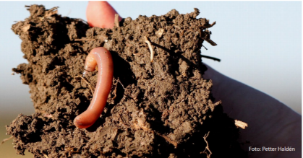
Nedbrytare
Nedbrytare bryter ner växtrester och annat organiskt material till växttillgängliga mineralsalter.
Viktiga nedbrytare i åkermark är:
Daggmaskar
Dyngbaggar
Dyngflugor
Läs om daggmaskar och mångfald i marken här:
Faktablad om daggmaskar
Broschyren ”Gynna mångfalden i marken”
Notes:
En bild visar en hand som håller i en jordkoka med en daggmask. Foto: Petter Haldén

Slide 17
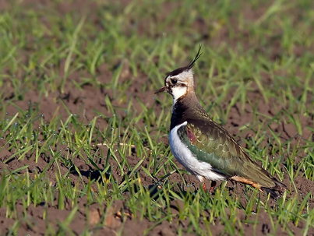
Fåglar i odlingslandskapet
30 % av Sveriges 245 häckande fågelarter minskar så kraftigt att de är rödlistade (2020)
För ett trettiotal av Sveriges fågelarter är jordbrukslandskapet mycket viktigt som livsmiljö
Några arter bygger sitt bo i åkermark och påverkas mycket av hur lantbrukaren brukar marken. Exempel på arter är sånglärka, tofsvipa och storspov
Foto: Johan Wallander
Tofsvipa
Notes:
En bild visar en tofsvipa i vårsäd. Foto: Johan Wallander

Slide 18
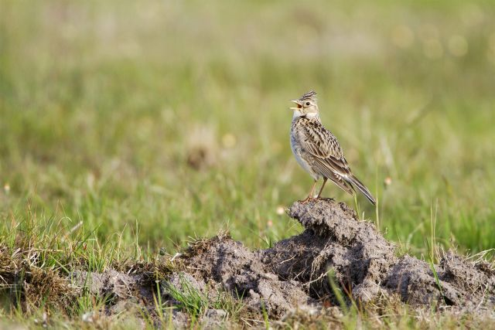
Fåglar i odlingslandskapet
Fåglar ger oss ekosystemtjänster genom:
att vi får se och höra deras fågelsång. Sånglärkan och tofsvipan är bondens följeslagare
att de äter skadeinsekter och ogräsfrön.
Läs mer om fåglar i odlingslandskapet här:
Lär känna fåglar i odlingslandskapet
Gynna fåglar
Foto: J Wiklund, Skandinav bildbyrå
Notes:
Glädjen över att få se och höra fåglar i odlingslandskapet är en av
de ekosystemtjänster som fåglarna ger oss. Ett annat exempel på en
ekosystemtjänst som är till glädje för människor är att fåglar kan äta
skadeinsekter. Det finns inte mycket forskning utförd på det här området,
men det är visat att starar kan påverka mängden harkrankar i
åkermark liksom att svalor och tornseglare äter skadeinsekter på raps.
En bild visar en lärka på åkermark. Foto: J Wiklund/Skandinav bildbyrå

Slide 19
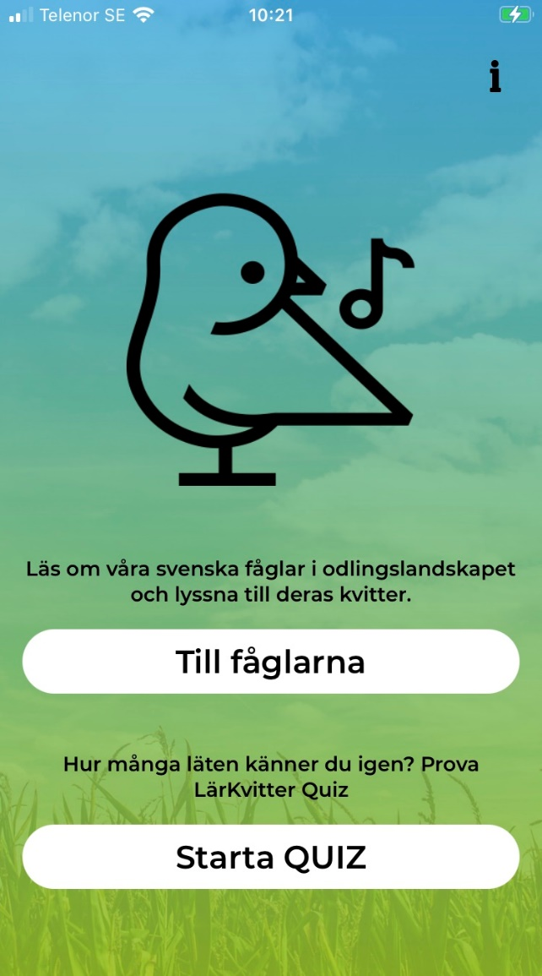
Lärkvitter
Du kan lära dig mer om fåglar i odlingslandskapet med hjälp av appen LärKvitter.
Bilder hjälper dig att känna igen fåglarna och du kan lyssna på hur de låter.
Du får också tips om vad du kan göra för att skapa gynnsamma förhållanden för respektive art på dina marker.
Notes:
En bild visar försättsidan till appen Lärkvitter.

Slide 20
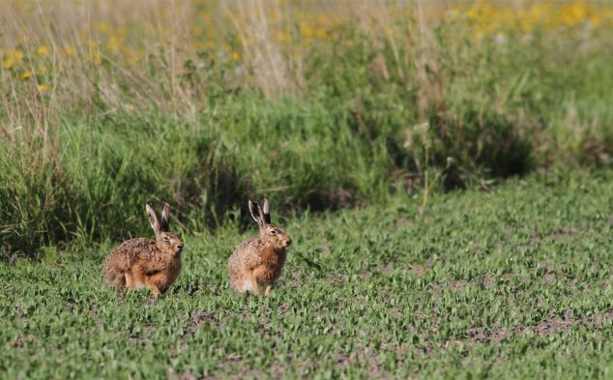
Fältvilt
Till fältviltet räknas rapphöna, fasan och fälthare
Fältviltet är en viktig del av den biologiska mångfalden
Fältviltet missgynnas av det storskaliga lantbruket.
Vilt gynnas av ett varierat odlings­landskap, vilket finns i skogs- och mellanbygd.
Du som bor i slättbygden kan behöva skapa bra miljöer. Till exempel genom att binda samman värdefulla miljöer som åkerholmar och viltåkrar med skyddszoner, kantzoner och blomremsor.
Foto: Petter Haldén
Notes:
En bild visar två fältharar i ärter. Foto: Petter Haldén

Slide 21
Åtgärder för mångfald på gården
Åtgärd | Pollinerande insekter | Nyttodjur | Fåglar | Fältvilt
Vårda gårdens rikaste miljöer | X | X | X | X
Anlägg sprutfria kantzoner | X | X | X | X
Odla blommande åkrar och kantzoner | X | X | X | X
Odla blommande grödor | X | X | X | X
Anlägg skyddszoner intill diken | X | X | X | X
Underhåll diken för biologisk mångfald | X | X | X | X
Spara träd och buskar | X | X | X | X
Gynna bryn | X | X | X | X
Plantera buskrader/lähäckar | X | X | X | X
Vårplöj |  | X | X | X
Så fånggrödor/mellangrödor | X | X | X | X
Sköt småbiotoper och impediment | X | X | X | X
Läs mer här: Gynna mångfalden i åkerlandskapet

Slide 22
Åtgärder för mångfald på gården
Åtgärd | Pollinerande insekter | Nyttodjur | Fåglar | Fältvilt
Anlägg en skalbaggsås | X | X | X | X
Anlägg en våtmark | X | X | X | X
Anlägg en sandbädd | X
Lämna en bit otröskad gröda |  |  | X | X
Slå vallen inifrån och ut |  |  | X | X
Spara en del av vallen vid skörd | X | X | X | X
Odla fågelåker | X |  | X | X
Odla viltåker |  |  |  | X
Gör lärkrutor |  |  | X
Placera ut halmbalar | X
Slå brukningsvägarnas kanter efter blomning | X
Gynna markmångfald för bördighet |  | X | X
Läs mer här: Gynna mångfalden i åkerlandskapet

Slide 23
Mindre åtgärder för mångfalden
Åtgärd | Pollinerande insekter | Nyttodjur | Fåglar | Fältvilt
Mata Fåglar |  |  | X
Sätt upp fågelholkar |  |  | X
Sätt upp bibatterier | X
Flytta fågelbon |  |  | X
Behåll tegeltak och stråtak |  |  | X
Spara ostädade hörn | X | X | X | X
Odla blommor i trädgården | X | X
Läs mer här: Gynna mångfalden i åkerlandskapet

Slide 24
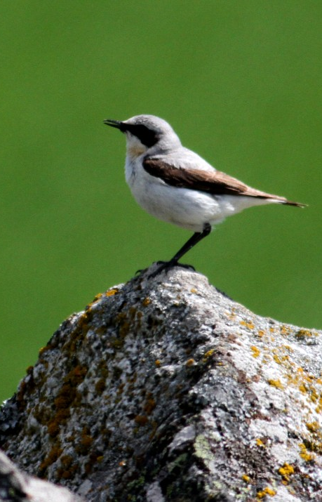
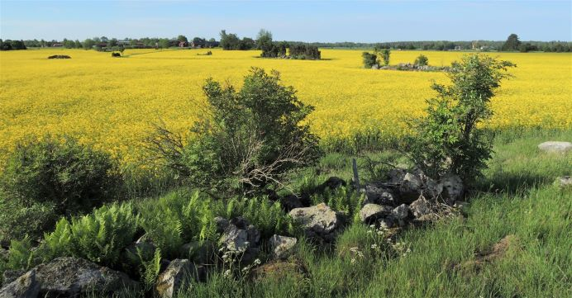
Vårda gårdens rikaste miljöer
Åkerholmar, diken, stenmurar, alléer, markvägar och permanenta gräsmarker är exempel på miljöer som ofta har en rik biologisk mångfald. De är också viktiga för att arter skall kunna sprida sig till nya områden.
Vårda dessa miljöer och tänk på att diken, stenmurar, alléer och åkerholmar är biotopskyddade.
Läs mer här:
Låt kulturspår gynna mångfald
Notes:
Åkerholmar och andra småbiotoper har ofta en rik biologisk mångfald.
Bilden till vänster visar åkerholmar i blommande raps. Bilden till höger visar en stenskvätta på en sten. Foto: Petter Haldén

Slide 25
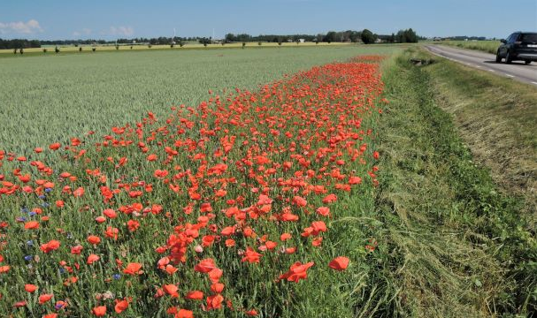
Anlägg sprutfria kantzoner
Sprutfria kantzoner erbjuder en värdefull fristad för många arter, och ger dessutom skydd och föda till viltet.
I kantzonen hinner örter blomma, vilket ger insekterna tillgång till nektar och pollen. Växternas frön erbjuder senare värdefull föda för fåglar och mindre däggdjur.
Den rika tillgången till insekter gynnar dessutom en mängd olika fåglar, inklusive fasan, rapphöna och sånglärka.
Anlägg gärna sprutfria kantzoner mot betesmarker, bryn, åkerholmar och vattendrag.
Foto: Petter Haldén
Notes:
Sprutfria kantzoner är en enkel åtgärd för att gynna biologisk mångfald i åkerlandskapet som inte heller medför stora kostnader.
En bild visar en sprutfri kantzon med vallmo i höstvete Foto: Petter Haldén

Slide 26
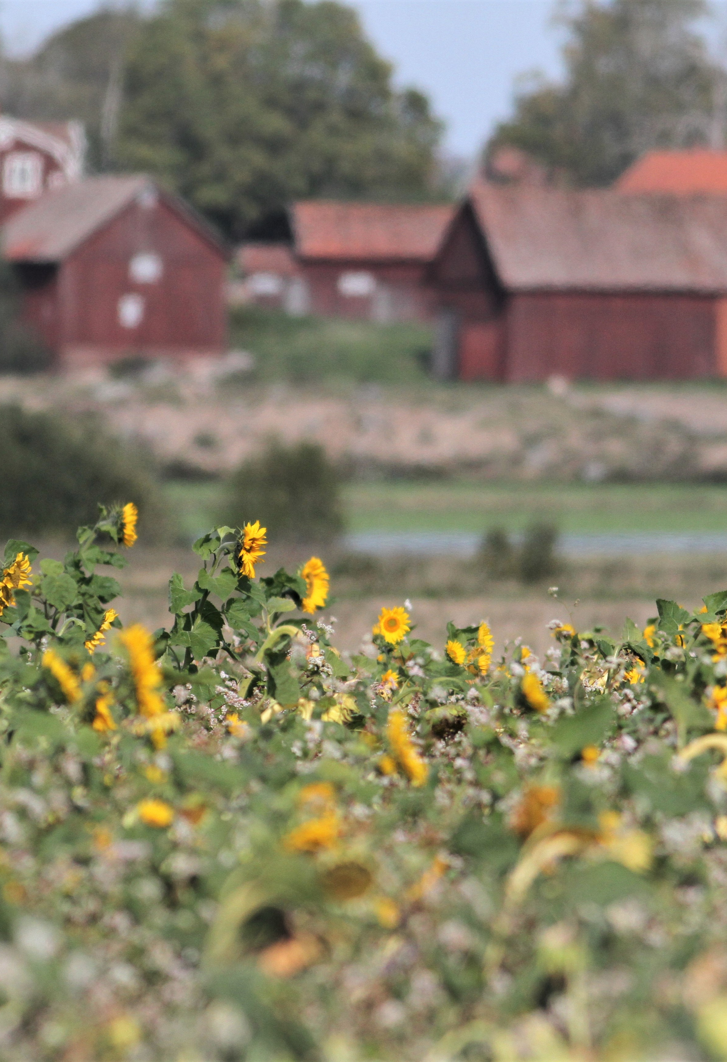
Odla blommande åkrar och fältkanter
Miljöersättningen blommande åker och fältkant kan sökas i hela landet men är uppdelat i olika regioner med olika ersättning. Läs på Jordbruksverkets hemsida vad som gäller!
I korthet gäller följande:
Minst tre godkända örter i blandning som täcker mer än 50 % av ytan senast 15 juli
Totalt nästan 70 godkända örter (ett-, två- och fleråriga)
Ytan tagen ur produktion 1 jan-10/20 okt och ska skötas så att den blommar. Putsningsförbud 1/4-30/6 för allaDet räcker att någon eller några örter blommar varje år
Kan vara ett- eller flerårig. En flerårig blandning måste innehålla någon eller några arter som blommar redan första året
Får ej odlas på permanent gräsmark eller på åker med permanenta grödor
Dessa ytor måste först brytas med ett års odling el svartträda
Minsta areal 0,1 ha
  Varje skifte med blommor måste vara minst 0,1 ha, ingen begränsning i bredd på fältkant
Foto: Petter Haldén
Läs mer i faktabladet Gynna mångfalden med ”blommande åker och fältkant”
Notes:
En bild som visar en blommande fältkant med bl a solrosor. Foto: Petter Haldén

Slide 27
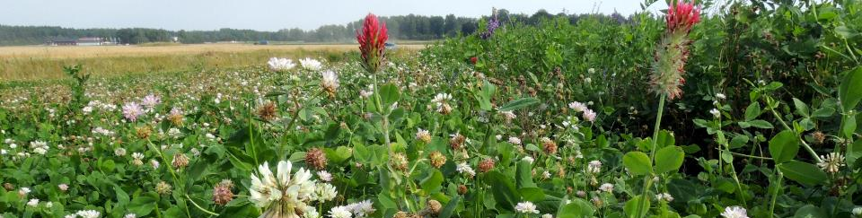
Odla blommande kantzoner
Blommande kantzoner gynnar pollinerare och andra nyttoinsekter. De ger också föda och skydd åt fältvilt.
Exempel på kantzoner:
Skyddszoner mot växtnäringsläckage
Skyddsavstånd växtskyddsmedel
Skyddsavstånd gödselmedel intill vattendrag
Blommande fältkant (miljöersättning)
Notes:
Kantzoner ska i de allra flesta fall fylla en funktion i många år. Med hänsyn till kostnader för såbäddsberedning och utsäde är det i allmänhet mest aktuellt med fleråriga växter på kantzonerna. I vissa fall, som till exempel blommande fältkanter, kan det dock vara aktuellt med ettåriga fröblandningar. Exempel på ettåriga arter som gynnar nyttodjur och som dessutom är godkända att odla på ytor med miljöstöd för blommande åker och fältkant är bovete, honungsört, luddvicker, doftklöver, solrosor och blodklöver.
En bild visar en blommande kantzon med vitklöver, doftklöver och blodklöver. Foto: Petter Haldén.

Slide 28
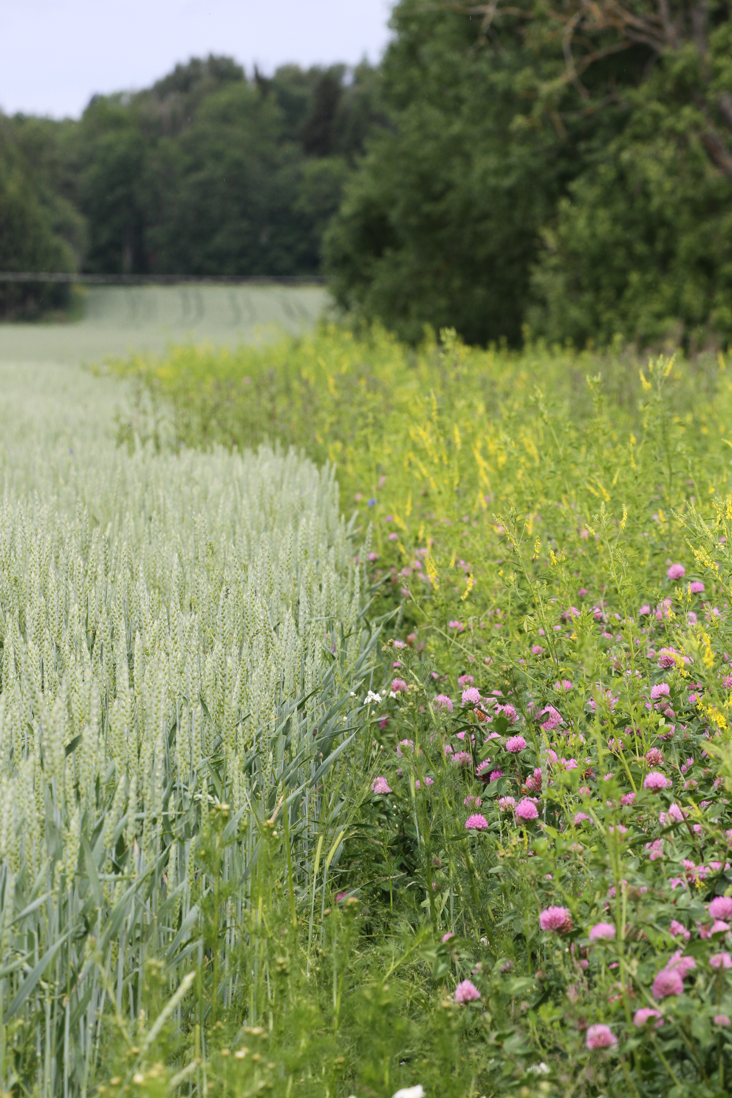
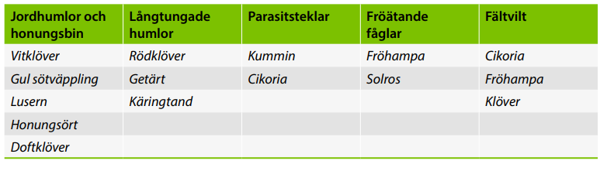
Blomremsor på slätten
I slättlandskapet är det ofta ont om örtrika gräsmarker och här kan blomremsor spela en viktig roll för att fylla nyttoinsekters behov av pollen och nektar under vår, sommar och höst. Blomremsor kan inte ersätta artrika gräsmarker, men fungerar som ett komplement i slättlandskapet.
Passar bra att kombinera med miljöersättning för blommande åker och fältkant
Lämpliga arter för olika nyttodjur, fåglar och fältvilt.
Läs mer i faktabladet ”Blomremsor på slätten”
Notes:
En bild som visar en blomremsa med bland annat rödklöver och gul sötväppling. Foto: Petter Haldén

Slide 29
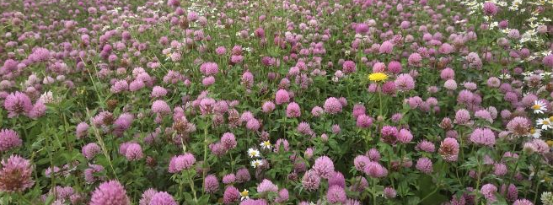
Odla blommande grödor
Blommande grödor som raps, åkerbönor och klöverfrö ger stora mängder pollen och nektar åt insekter. Insekter som i sin tur är mat åt fåglar.
Odla om möjligt flera blommande grödor under samma år för att få kontinuerlig blomning.
Foto: Petter Haldén
Notes:
Bilden visar blommande rödklöverfrö. Foto: Petter Haldén

Slide 30
Odla blommande grödor
Blommande grödor ger god tillgång på nektar och pollen under en koncentrerad period.
Läs mer här: Blomremsor på slätten
Gröda | Blomningstid
Höstrybs/höstraps | Maj-juni
Vårrybs/vårraps | Juni-juli
Bovete | juni-juli
Åkerbönor | juni-juli
Vitklöver till frö | juni-juli
Rödklöver till frö | juni-juli
Solrosor | augusti-september
Notes:
Kostnaden för att odla blommande grödor på åkern är beroende av vilken skörd och avsättning jämfört med en stråsädesgröda.

Slide 31
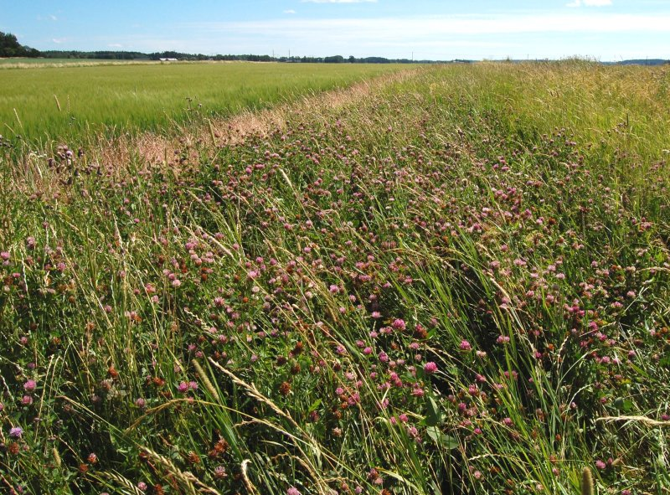
Anlägg skyddszoner längs med diken
Skyddszoner är buffertzoner mellan åkermark och diken och vattendrag som kan bidra med värdefull variation i homogena slättlandskap.
Sånglärkor och pollinatörer är exempel på arter som kan gynnas
Så blommor på din skyddszon, kontrollera regelverket för vad du får så.
Skörda skyddszonen för att minska växtnäringsanrikningen. Kontrollera regelverket för när du får skörda skyddszonen.
Notes:
Bilden visar en skyddszon med rödklöver. Foto: Petter Haldén

Slide 32
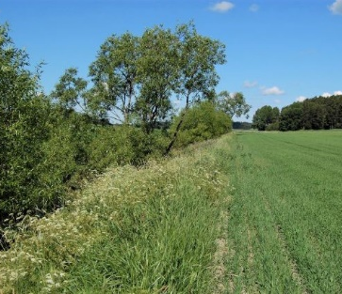
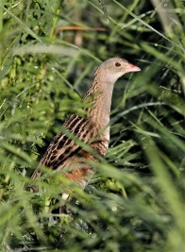
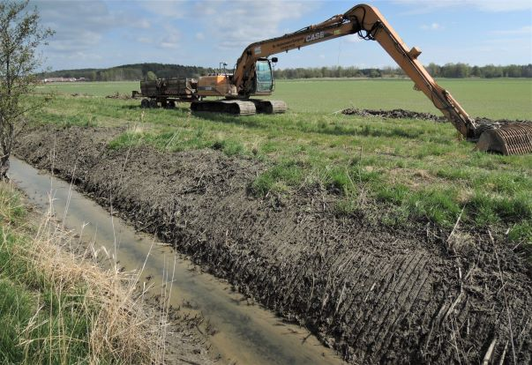
Underhåll diken för biologisk mångfald
Vattenförande diken bidrar med viktiga livsmiljöer
i slättlandskapet.
Regelbundet underhåll av diken är ofrånkomligt, för att påverka den biologiska mångfalden så lite som möjligt är det viktigt att du tänker på att:
Inte gräva i hårdbottnar som är viktiga lekplatser för fisk och bottenfauna
Spara enstaka buskar och träd som inte påverkar dikets funktion.
Regelbundet underhåll med klippskopa är skonsammare för flora och fauna än att rensa diket med långa mellanrum
Läs mer här: Underhåll diken för biologisk mångfald och Underhåll ditt dike för ett rikare odlingslandskap
Notes:
En bild till höger visar en grävare intill en nyligen underhållet dike. Foto: Petter Haldén
En bild till vänster visar ett dike med mycket sälgbuskage och en infälld bild på en kornknarr. Foton: Petter Haldén

Slide 33
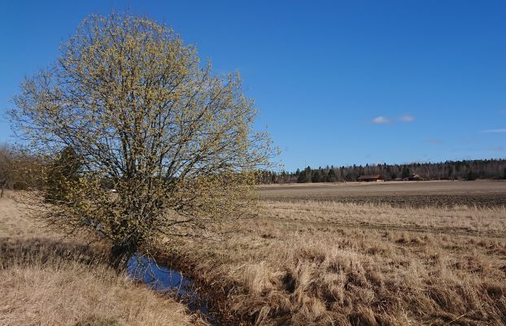
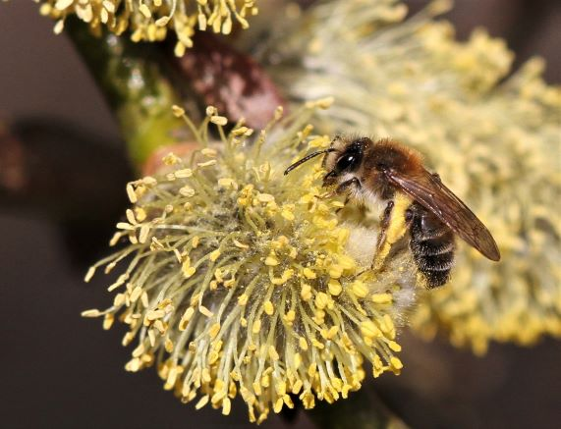
Spara träd och buskar vid underhåll av fält- och dikeskanter
Vid underhåll av fältkanter och diken, spara om möjligt bärande och blommande buskar och träd var hundrade meter eller tätare eftersom:
Träd och buskar i fält- och dikeskanter är viktiga boplatser för många fåglar
Blommande träd och buskar ger nektar och pollen till insekter tidigt på våren, hansälgar är särskilt viktiga
Träd och buskar ger även frukter och bär till fåglar och fältvilt. Rönn, hagtorn, fågelbär och getapel är exempel på bärande träd.
Läs mer här: Sälgen behövs Buskar och träd behövs på slätten
Notes:
Att spara träd och buskar i åkerlandskapet medför ingen kostnad. Sälg kan du lätt föröka med sticklingar, vilket också minskar kostnaden för beståndsanläggningen.
Bild till vänster visar hansälg i dikeskant. Bild till höger visar sandbi på hansälg. Foton: Petter Haldén

Slide 34
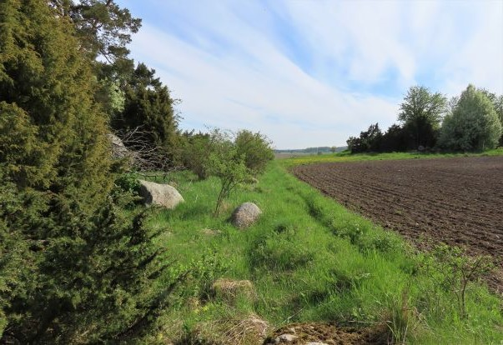
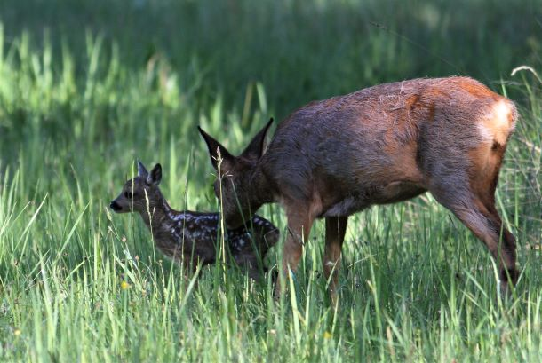
Gynna bryn
Blommande örter, buskar och träd i solbelysta bryn ger en bra livsmiljö för många insekter. Insekterna hjälper till med att pollinera grödan på åkern och bidrar till det biologiska växtskyddet.
Bryn är viktiga för att ge viltet skydd och värdefullt foder i form av löv, kvistar, bär, nötter och frukt.
För att förstärka effekterna av brynet är det bra med en blomremsa insådd på den del av åkermarken som gränsar till brynmiljön.
Läs mer i broschyren Gynna bryn och få nyttor tillbaka
Notes:
Att gynna bryn medför en kostnad för den arbetstid lantbrukaren behöver lägga på att röja och hålla brynmiljön öppen. Det tillkommer även eventuellt drivmedel för maskiner.
En bild till vänster visar ett bryn mot åkermark. En bild till höger visar en råget med ett kid i en äng. Foton: Petter Haldén

Slide 35
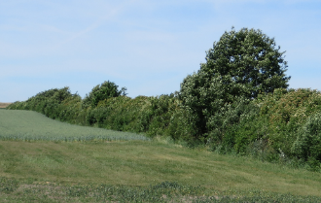
Plantera lä- eller mångfaldshäckar
Träd och buskar ger mat, boplatser och skydd för djuren som finns i odlingslandskapet. Om du planterar en häck med buskar och träd, skapar
den lä.
  En häck bromsar också jord som kan följa med vinden när det blåser, så kallad vind­erosion.
  En häck kan också knyta ihop livsmiljöer i landskapet och skapa grön infrastruktur.
  Välj arter som blommar vid olika tider på året och som ger frukt och bär
Högväxta grödor fungerar som tillfälliga häckar. Här trivs insekter, och både fåglar och fältvilt kan hitta föda och skydd. Viltet följer gärna häckarna när de förflyttar sig i det öppna landskapet. Salix, cikoria, hampa och solrosor är exempel på högväxta grödor
Läs mer här: Buskar och träd behövs på slätten
Låt kulturspår gynna mångfalden
En lähäck av buskar och träd på Österlen
Notes:
Kostnaden för att plantera träd och buskar varierar med val av arter, antal plantor och plantornas storlek. Kostnaden för en sälgplanta kan variera mellan 50-400 kronor beroende på storlek och ålder. När det gäller just sälg är det möjligt att flytta eller att ta skott av dessa till en lägre kostnad. Det kan eventuellt vara möjligt att söka stöd för plantering av lähäckar inom ”Samarbetsstöd för blommande ytor och andra småbiotoper”
En bild visar en lähäck längs med en åkermark. Foto: Jenny Henriksson

Slide 36
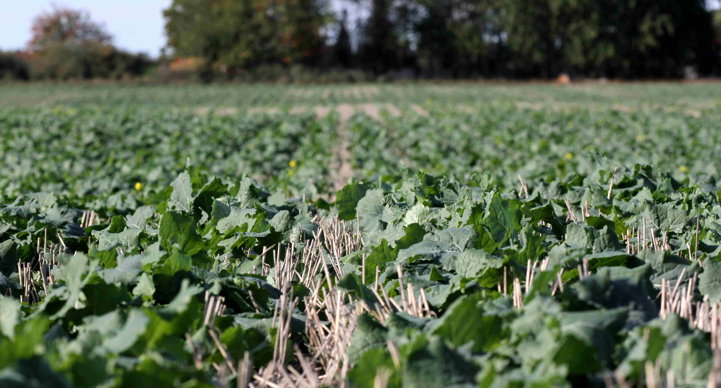
Vårplöj eller direktsådd
Tillämpa vårplöjning och/eller direktsådd där du kan, på stubbåkrar hittar fröätande småfåglar och fälthöns mat under senhösten och vintern.
Jordlöpare, parasitsteklar och andra nyttoinsekter övervintrar i marken och gynnas av minimerad eller ingen jordbearbetning.
Notes:
Bild visar direktsådd höstraps. Foto: Petter Haldén.

Slide 37
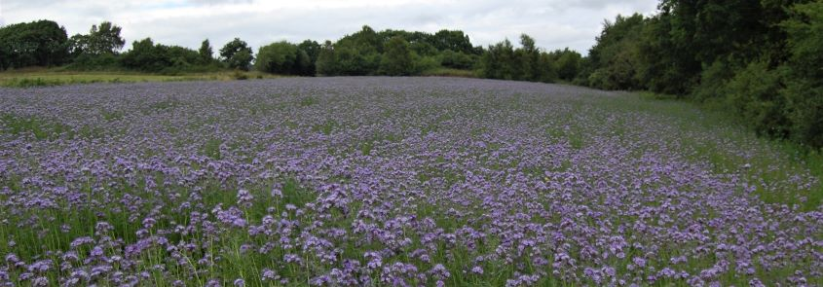
Så fånggrödor/mellangrödor
En mellangröda är en gröda som du odlar mellan två huvudgrödor. Syftet är att den ska täcka marken, binda växtnäring och bidra till biologisk mångfald.
Med fånggröda menas växtlighet som har sin huvudsakliga tillväxt mellan två huvudgrödor och som odlas i syfte att minska växtnäringsförlusterna efter huvudgrödans skörd.
Av godkända stråsädesslag är vårråg och vårvete bäst för fältviltet och inblandning med ärter, vicker, blodklöver, doftklöver eller subklöver ökar fodervärdet.
Bovete och honungsört gynnar pollinerande insekter när de blommar och konkurrerar bra mot ogräs. Deras snabba tillväxt ger snabbt skydd för vilt.
Honungsörten har begränsat fodervärde, medan bovete är smakligt.
Våroljeväxter kan ge skydd och rikligt med foder till vilt. Vitsenap och oljerättika går bra att samodla med både blodklöver och perserklöver för att öka fodervärdet till viltet.
Beakta risken för växtföljdssjukdomar, som klumprotsjuka och ärtrotröta, samt risken för ogräsproblem, som bovete i sockerbetor och honungsört i höstraps vid val av mellangröda.
Kontrollera vilka regler som gäller om du söker miljöersättning för fång- eller mellangröda!
Notes:
Bilden visar honungsört på ett helt fält. Foto: Petter Haldén

Slide 38
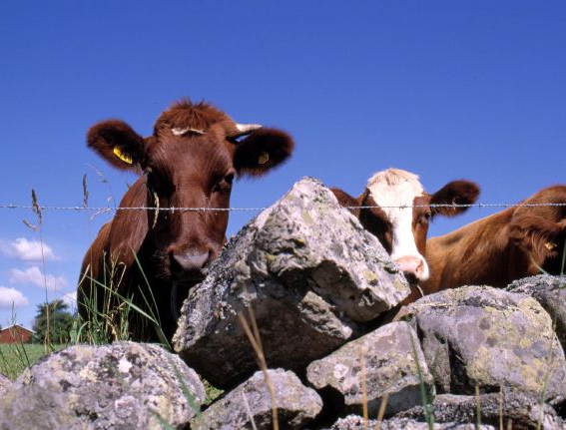
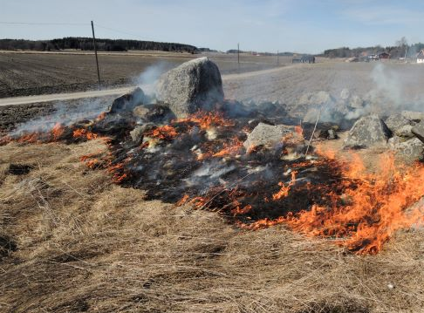
Sköt småbiotoper och impediment
Foto: Urban Wigert
Småbiotoper och impediment som stenmurar, åkerholmar och märgelgravar ger föda och skydd för många organismgrupper.
För att de skall behålla sin kvalitet behöver de hävdas för att motverka igenväxning och växtnäringsanrikning. Hävd innebär att vegetationen förs bort och kan ske på olika sätt:
Slåtter där vegetationen slås av mekaniskt eller manuellt och förs bort.
Bete
Vårbränning
Foto: Petter Haldén
Notes:
Hävd av småbiotoper är viktigt för att de skall behålla sin kvalitet. Bilden till vänster visar kor vid en stenmur. Foto Urban Wigert (SJV Bildarkiv) Bilden till höger visar bränning av en åkerholme. Foto: Petter Haldén

Slide 39
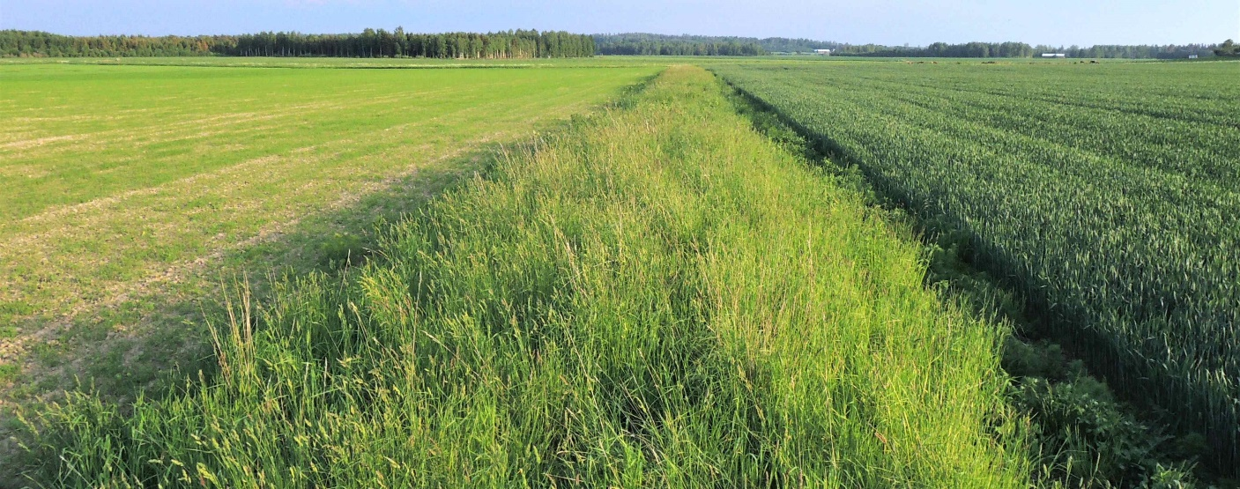
Anlägg en skalbaggsås
En skalbaggsås är en (upphöjd) jordvall med syfte att minska behovet av att använda växtskydds­medel i grödorna, eftersom den gynnar insekter som äter skadeinsekter.
Skalbaggsåsen ger också häckningsmiljöer för exempelvis rapphöns och den ger skydd för harar och annat fältvilt.
Passar att anlägga i fält större än 15 hektar
Anlägg genom att plöja två plogdrag mot varandra så att det bildas en upphöjd jordbank, minst 20 cm hög och cirka två meter bred, alternativt så en minst två meter bred remsa på fältet.
Så tuvbildande gräs som timotej och hundäxing i kombination med örter som lusern, rödklöver, vitklöver och cikoria.
Läs mer om hur du anlägger en skalbaggsås här: Gynna naturliga fiender med en skalbaggsås - Jordbruksverket
Foto: Petter Haldén
Notes:
En bild visar en fyra meter bred och 600 meter lång remsa med gräs och örter mellan höstvete och lin. Foto: Petter Haldén

Slide 40
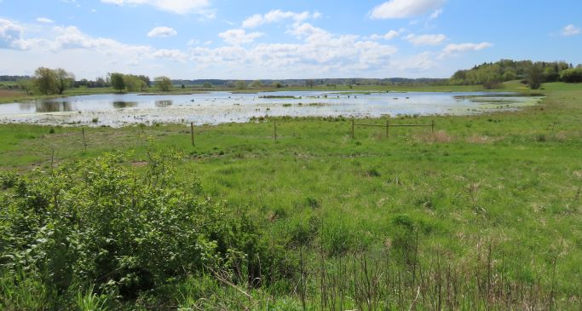
Anlägg en våtmark
Läs mer om hur du går till väga för
att anlägga en våtmark:
Från idé till våtmark – för dig som funderar på att anlägga en våtmark
Läs mer om mångfald vid vatten:
Gynna mångfalden vid vatten
Det är framför allt två nyttor (ekosystemtjänster) vi får från vattenmiljöer i jordbrukslandskapet.
Vattenrening. Vattendrag, våtmarker, sjöar, småvatten och dammar fungerar som naturliga reningsverk och minskar transporten av näringsämnen som kommer från åkermark. De viktigaste processerna i denna vattenrening är upptag och omvandling av näringsämnen av mikroorganismer och växter, samt sedimentation.
Biologisk mångfald. Vattenmiljöer ger livsrum åt en stor mängd djur och växter. Här lever mängder av groddjur, fiskar och småkryp som insekter, spindlar, kräftdjur, maskar, musslor och snäckor. Många fågelarter födosöker här och däggdjur söker sig till vatten för att dricka.
Foto: Petter Haldén
Greppamodulerna 14A och 14B behandlar anläggning, skötsel och restaurering av våtmarker
Notes:
Kostnaden för att anlägga en våtmark är svårt att uppskatta eftersom det beror på så mycket – storlek, djup, om man kan gräva neråt eller måste bygga vallar, om det finns material på plats eller man måste köra dit det, om det krävs tillstånd eller räcker med anmälan. För att få en uppfattning om våtmarkens nytta och eventuella kostnad hänvisar vi vidare till Greppamodulerna 14A och 14B som behandlar anläggning, skötsel och restaurering av våtmarker.
Juridik. En våtmark kan kräva anmälan eller tillstånd. Detta bland annat då anläggandet kan påverka andra i omgivningen, till exempel genom dämning av vatten upp i dränering av uppströmsliggande åkermark.
En bild visar en våtmark i odlingslandskap. Foto: Petter Haldén

Slide 41
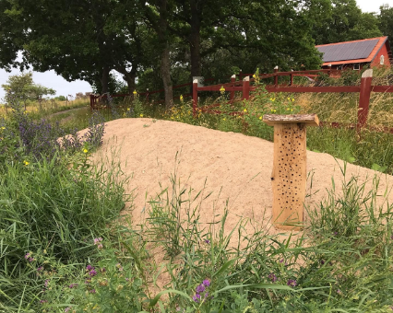
Anlägg en sandbädd
På marker utan sandjord kan du anlägga en så kallad sandbädd genom att hämta sand utifrån.
Sanden formas till en avlång ås med en sluttande långsida åt söder. Lämplig typ av sand är så kallad sandlådesand som är i kornstorleken 0–2 mm. Storleken på sandbädden bör minst vara 50 cm djup, 2–3 m lång och 1,5 m bred.
Vildbin är jämte honungsbin våra viktigaste pollinerare. Många vildbin bygger sina bon i öppen sandig mark. Genom att frilägga eller lägga ut sandjord kan du skapa boplatser och öka mängden pollinerare i landskapet.
På marker med sandig jord kan man skapa boplatser genom att frilägga jorden. Detta kan göras genom att skrapa eller schakta av vegetationsskiktet. 5–10 m² är lagom för en enskild ”sandblotta”. Platsen du väljer får gärna slutta åt söder för att få en så varm miljö som möjligt.
Läs mer om hur du skapar boplatser åt marklevande bin här:
Boplatser för vildbin i odlingslandskapet - Jordbruksverket
Skapa boplatser åt marklevande bin
Foto: Jenny Henriksson
Notes:
Priset för sandbädden beror på om du behöver köpa sand eller om det redan finns sandig mark tillgänglig.
Om sandig mark finns tillgänglig kostar ett par timmars grävsmaskinsarbete för att blottlägga en yta omkring 2000 kr.
Om du behöver köpa in sand kan materialkostnaden bli 5000 – 8 000 kr.
Sandbädden ger boplatser till pollinerande insekter.
En bild visar en sandbädd. Foto: Jenny Henriksson

Slide 42
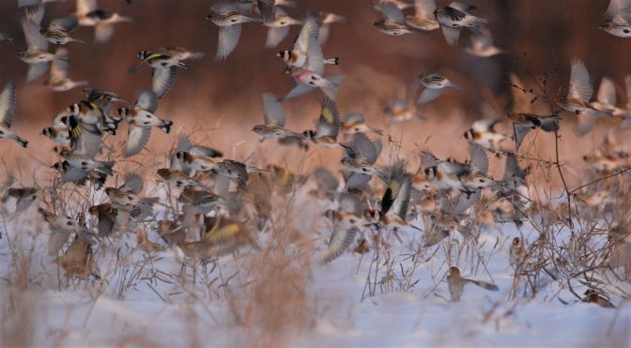
Lämna en bit otröskad gröda
Oskördad spannmål, oljeväxter och trindsäd är begärlig föda under höst och vinter för fåglar och fältvilt. Lämna gärna otröskade områden längs bryn och kantzoner.
Foto: Petter Haldén
Steglitser, gråsiskor och vinterhämplingar i oskördad raps
Notes:
Steglitser, vinterhämplingar och gråsiskor i otröskad raps. Foto: Petter Haldén

Slide 43
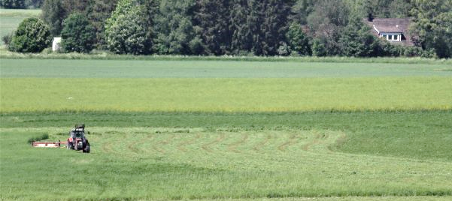
Slå vallen inifrån och ut
Fältvilt som rådjur och harar och fåglar som storspov, rapphöna, tofsvipa och kornknarr har ungar i vallar.
Ha för vana att börja med att slå första dragen i mitten av fältet och arbeta därefter utåt. På så vis hinner fältvilt och fåglar flytta sig till skydd i fältkanter, bryn och diken.
Notes:
En traktor som slår en vall inifrån och ut.

Slide 44
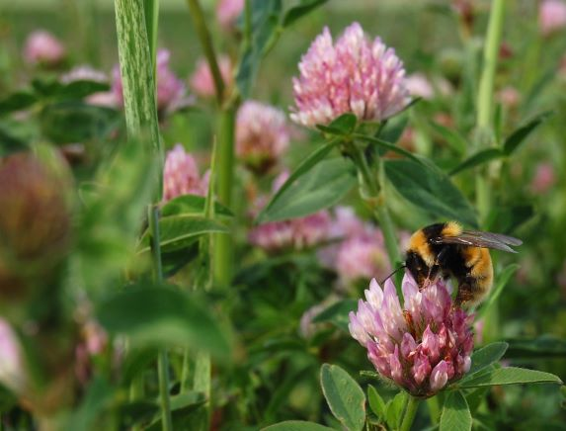

Spara en del av vallen vid skörd
Spara en bit av vallen vid första- eller andraskörden. Den ger skydd till harungar, rådjur, storspov, kornknarr och andra fåglar.
Du ska helst spara en bit av vallen vid diken, åkerholmar eller i en gip. I vallen du sparar hinner klövern blomma och ge pollen och nektar till pollinerande insekter. Vid nästa skörd kan du spara en ny del av vallen.
Foto: Petter Haldén
Notes:
Bild till vänster, klöverhumla på rödklöver, bild till höger, sparat hörn runt brunn i rödklöver. Foto: Petter Haldén

Slide 45

Odla fågelåker
På en fågelåker odlas ettåriga grödor i renbestånd eller i blandning och som lämnas oskördade över vintern. Spannmål äts av olika arter av fältsparvar som gulsparv, snösparv och kornsparv.
Oljeväxter som solros, raps, lin, oljedådra och fröhampa är framförallt föda för finkar som steglits, grönfink, hämpling och gråsiska. Genom att blanda spannmål och oljeväxter får du en fågelåker som gynnar många olika arter.
Foto: Petter Haldén
Bergfinkar, steglitser och grönfinkar i solrosor
Notes:
Bergfinkar, steglitser och grönfinkar i solrosor. Foto: Petter Haldén
Om minst tre godkända arter odlas i blandning kan du söka miljöersättning för Blommande åker och fältkant. Se Jordbruksverkets hemsida för mer info!

Slide 46

Odla viltåker
På en viltåker odlas ettåriga grödor i renbestånd eller i blandning och som lämnas oskördade över vintern.
Oljeväxter med mycket blad som fodermärgkål och raps är populärt för klövvilt som älg och hjort.
Honungsört, bovete, senap, oljerättika och solros lockar mycket insekter och ger mat till fälthönsens kycklingar och andra insektsätande fåglar.
Fasantupp i viltåker.
Notes:
Bilden visar en fasantupp i en viltåker. Foto: Petter Haldén
Om minst tre godkända arter odlas i blandning kan du få miljöstöd för Blommande åker och fältkant. Se Jordbruksverkets hemsida för mer info!

Slide 47


Gör lärkrutor
Genom att anlägga så kallade lärkrutor i ditt spannmålsfält skapar du bra möjligheter för sånglärkor och andra småfåglar att hitta mat till sina ungar. Där kan de också torka upp efter en regnskur.
Dagens frodiga grödor, speciellt höstvete, ger inte det utrymmet för fåglarna. Forskning visar att antalet sånglärkor i fält med anlagda lärkrutor ökar med upp till 60 procent, fler lärkor häckar här och troligen överlever fler ungar.
  Skapa 20–25 m² stora rutor i spannmålsfältet. Gör rutorna vid sådden genom att lyfta/stänga av såmaskinen på en 4 till 6 meter lång sträcka. Det går också att harva upp rutor i det sådda.
  Två rutor per hektar är lagom. Rutorna gödslas och bekämpas som fältet i övrigt.
  Gör rutor i fält med öppet läge och som är större än 10 hektar.
Foto: Jenny Henriksson
Notes:
Genom att ansluta sig till projektet Rädda sånglärkan, Birdlife Sverige kan man få ekonomisk ersättning för att anlägga lärkrutor på sin gård.
Allmänheten kan göra en insats för sånglärkan genom att köpa en lärkruta för 100 kr av Birdlife Sverige. Lantbrukaren får i sin tur 40 kr inklusive moms per anlagd ruta av Birdlife Sverige. Läs mer om projektet här: https://birdlife.se/fagelskydd/jordbruk/radda-sanglarkan/om-projektet/
Bild till vänster visar en osådd lärkruta i ett höstvetefält. Foto: Jenny Henriksson
Bild till höger visar flygfoto över fält med lärkrutor.

Slide 48

Placera ut halmbalar
Halmbalar kan ge boplatser till humlor som är viktiga pollinerare av framförallt klöverfrö, men också av andra blommande grödor som oljeväxter och åkerbönor.
Humlor behöver föda inom flygavstånd från sin boplats. Placera halmbalarna där det finns pollen- och nektarproducerande växter till exempel i närheten av blommande träd och buskar, vid blommande fältkanter eller andra blomrika miljöer som blommar från tidig vår till sen sommar.
Läs mer här:
Halmbalar till humlor
Foto Sandra Lindström
Notes:
Att köpa en halmbal kostar cirka 300-400 kr/halmbal. Du kan minska kostnaden genom att fråga efter gamla halmbalar som inte duger som foder.
En bild visar två halmbalar som står intill varandra framför en häck. Foto: Sandra Lindström

Slide 49


Slå brukningsvägarnas kanter efter blomning
I slättlandskapet har brukningsvägarna stor betydelse för flora och fauna. Slå vägkanterna efter blomning och frösättning i juli-augusti för att gynna vägkantsfloran. Bäst är om du kan ta bort det avslagna materialet för att gynna örter framför gräs.
Läs mer här:
Blommande brukningsvägar
Faktablad om blommande brukningsvägar
Foton: Magnus Stenmark
Bekämpa den invasiva blomsterlupinen
genom att slå av den före blomning.
Notes:
En bild till vänster visar en markväg med blommande väddklint. Foto: Magnus Stenmark
En bild till höger visar en markväg med blommande lupiner. Foto: Magnus Stenmark

Slide 50

Gynna markens mångfald för ökad bördighet
Åkermarkens bördighet är starkt förknippad med daggmaskar, nematoder, svampar, hoppstjärtar och andra markorganismer som bryter ned organiskt material till mull.
Viktiga åtgärder för att gynna marklivet och öka markens bördighet är att:
Bearbeta marken så lite som möjligt
Lämna så mycket skörderester som möjligt
Ha marken bevuxen så stor del av året som möjligt
Ha vall, fång- och mellangrödor i växtföljden
Ta höga skördar (ger mycket växtrester)
Gödsla med stallgödsel
Kalka för optimalt pH
Minska markpackningen
Läs mer här: Gynna mångfalden i marken
Greppamodul 12A behandlar Markpackning
Greppamodul 12B behandlar Mullhalt och bördighet
Notes:
En bild visar en hand som håller en jordkoka med en daggmask i. I bakgrunden en traktor med dubbelmontage. Foto: Petter Haldén.

Slide 51

Ladda ner appen ”Hur mår min jord?”
Foto: Joakim Hermansson
Notes:
Appen är ett verktyg för att få koll på markstrukturen, kunna utvärdera åtgärder och följa upp förändringar över tid. En god och stabil markstruktur är grunden för en väl fungerande odlingsjord som i sin tur ökar odlingssäkerheten och möjligheterna att bedriva ett lönsamt och resurseffektivt jordbruk.
En bild visar försättssidan av appen ”Hur mår din jord”.

Slide 52

Mata fåglarna på vintern
Att mata fåglar på vinterhalvåret är ett trevligt och enkelt sätt att gynna fåglarna i din närhet. Genom att erbjuda olika sorters mat kan du locka till dig och gynna flera arter i din omgivning. Gulsparvar gillar havre medan domherrar, mesar och finkar gillar solros- och hampfrön. Hackspettar vill ha talgbollar. Trastar och sidensvansar föredrar äpplen och annan frukt.
Hur gör man?
Mata fåglar under vinterhalvåret, från november till mitten eller slutet av april beroende på var i landet du är. Under övriga årstider behövs ingen matning.
Sätt på katten ett halsband med bjällra så att fåglarna hör när den närmar sig.
Sätt upp fågelmatningen nära buskar eller grenar så att fåglarna lätt kan ta sig i skydd från eventuella rovfåglar.
Häng gärna upp fågelmaten så att inte fåglarna kliver och bajsar i maten och riskerar att sprida sjukdomar och parasiter.
Placera gärna matningen en bit från huset och städa under den ibland för att minska risken för att dra till sig råttor och möss.
Fåglar har ofta flera matställen som de besöker om maten tar slut på ett ställe. Du behöver inte vara rädd för att avbryta matningen.
Foto: Lars Johansson, Most Photos
Läs mer: Gynna fåglar
LärKvitter – en app till din mobil.
Notes:
En bild visar en blåmes och en talgoxe som äter från en fågelmatsstation. Foto: Lars Johansson, Most Photos

Slide 53

Sätt upp fågelholkar
Ett trettiotal av våra svenska fåglar är hålhäckare, vilket betyder att de bygger sitt bo i någon typ av hålighet. Av dessa förekommer knappt ett tjugotal regelbundet i jordbrukslandskapet.
Du kan förbättra förutsättningarna för hålhäckande fåglar genom att sätta upp fågelholkar. Holkarna gör du lätt själv eller beställer från en lokal ornitologisk förening.
Olika arter föredrar olika holkar. Stare och tornseglare vill ha cirka 50 millimeter stora hål och holkarna minst 3 meter över marken. Mesar och flugsnappare vill ha 30-35 millimeter stora hål och placering i brösthöjd. Om det är gott om katter kan det hjälpa att sätta holken högre.
Placera gärna holkarna med öppningen mot öster så får de skydd från regn och värme.
Det är inte nödvändigt att du rensar holkarna på gammalt bomaterial men det skadar inte. Tornseglarholkar ska inte rensas.
Läs mer: Sätt upp fågelholkar och få fler fåglar i odlingslandskapet
Notes:
Bild visar fågelholk i träd.

Slide 54



Bygg bibatterier
För solitärbin är brist på boplatser ofta en begränsande faktor. Genom att placera ut bibatterier kan du gynna hålbyggande solitärbin, dvs solitärbin som bygger bon i hålrum i död ved.
Använd grov bambu som säljs för användning i trädgårdar. Bamburörens innerdiameter bör vara inom spannet 3-13 mm. Bamburören kapas i längder om ca 25 cm. Se till att få en nod ungefär mitt på bamburöret. Därefter buntas knippen av bamburör om ca 20 rör.
Alternativt kan du bygga ett bibatteri genom att borra hål i en stubbe eller tjockare planka. Hålen bör ha ett djup på minst 10-15 cm och variera i storlek mellan 3-13 mm.
Placera bibatteriet på en solbelyst plats. Det är viktigt att rören inte utsätts för fukt från marken.
Läs mer: Bibatterier ökar biologisk mångfald
Foto: Petter Haldén
Foto Jenny Henriksson
Notes:
En bil till vänster visar ett rödmurarbi intill borrade hål i en grånad träbit. Foto: Petter Haldén
En bild i mitten visar ett knippe med 20 cm långa bambupinnar upphängda vid en röd lagårdsvägg. Foto: Jenny Henriksson
En bild till höger visar en träbit med borrade hål för solitärbin att bygga bo i. Foto: Jenny Henriksson

Slide 55


Flytta fågelbon
Kör runt eller flytta de fågelbon som du hittar under vårbruket, vid ogräsharvning och vid radrensning. Föräldrarna hittar snabbt ett flyttat bo. Om du behöver markera boet, ta då bort markeringen så fort som möjligt, annars kan lätt till exempel kråkor och rävar hitta boet. Lägg gärna in boets placering i traktorns GPS så kan du undvika boet nästa gång du kör i fältet.
Läs mer: Gynna fåglar
Foton: Petter Haldén
Notes:
Bild till vänster visar ett sånglärkbo med tre ägg. Till höger tofsvipa i vårsäd. Foton: Petter Haldén

Slide 56

Behåll och renovera tegeltak
Behåll och renovera tegeltak och stråtak
Tegeltak ger boplatser till fåglar som sädesärlor, stenskvättor och tornseglare, stråtak ger boplatser åt vildbin.
Foto Petter Haldén
Notes:
En bild visar ett tegeltak på en ekonomibyggnad. Foto: Petter Haldén

Slide 57


Spara ostädade hörn
Låt dina oskötta miljöer på gården förbli oskötta!
Städa lagom på gården!
Solexponerade, bara fläckar med grus och sand är boplatser för många bin
Blommande vallört, maskrosor och tistlar uppskattas av humlor och fjärilar. Låt de blomma innan du putsar dem
Tistlar och kardborrar ger mat åt steglitser och andra finkar
Döda träd ger mat åt hackspettar och bohål åt starar och mesar
Vattenpussar på lerjord ger bomaterial åt svalor.
Notes:
En bild till höger visar ostädad gårdsmiljö. Foto: Petter Haldén
En bild till vänster visar blommande vallört vid en ekonomibyggnad. Foto: Petter Haldén

Slide 58


Odla blommande växter i trädgården
Odla blommor och buskar som producerar nektar och pollen åt pollinatörer.
I rabatten passar till exempel röd solhatt, solros, mynta, timjan, bolltistel, strålöga, lavendel, kantnepeta, gullris, såpnejlika och honungsört.
Många bärbuskar och fruktträd som vinbär, krusbär, hallon och äpplen ger mycket nektar och pollen.
Kaprifol, liguster, syrenbuddleja och schersmin får besök av såväl natt- som dagfjärilar.
Läs mer i ”Blommor för bin”
Foton: Petter Haldén
Notes:
Bild till vänster visar en jordhumla på en krusbärsblomma. Bild till höger visar dagfjärilen amiral på syrenbuddleja Foton: Petter Haldén

Slide 59



Mer kunskap och råd i appar
”LärKvitter”
”Nyttodjur”
”Fjärilar”
Ladda ned våra appar där appar finns

Slide 60

Broschyrer och faktablad i webbutiken

